Slide 1
Профсоюз- коллектив,
Коллектив – это сила.
Будем вместе творить,
Станем вместе едины.

Slide 2
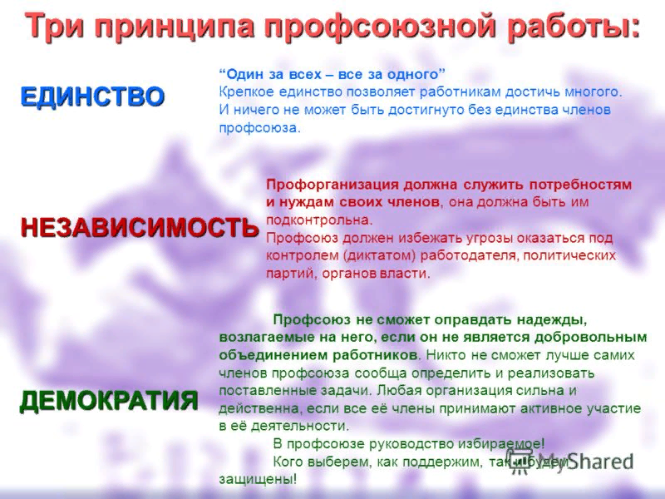

Slide 3
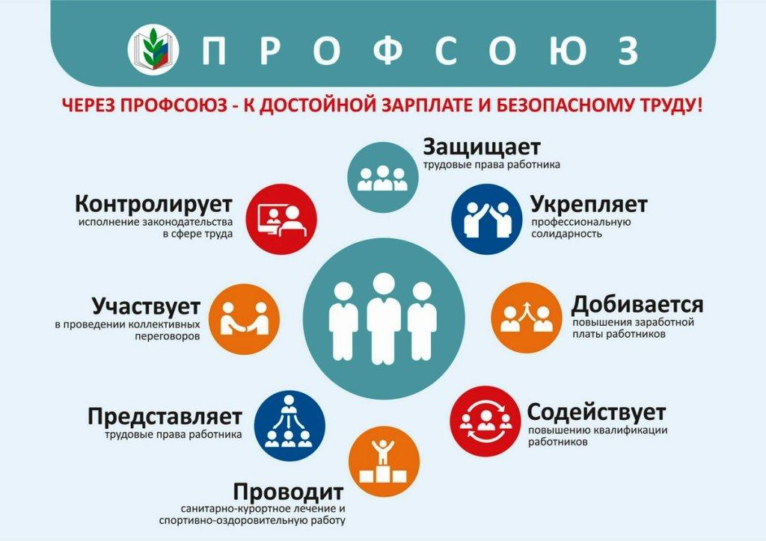

Slide 4
Сотрудничая с профсоюзной организацией, работодатель получает:
- социального партнёра, образованного в соответствии с законом и несущего всю полноту ответственности (по трудовому законодательству все локальные акты ОУ должны быть согласованы с профкомом);
- помощника в решении социальных и личных вопросов работников;
- партнёра в достижении наилучших производственных результатов, в воспитании у работников преданности организации, обеспечении трудовой и производственной дисциплины;
помощника в разрешении трудовых споров (решение трудовых споров не со стихийно образованной группой, а с компетентной организацией, реально смотрящей на состояние дел);
- практическую помощь в решении вопросов по охране труда и соблюдении трудового законодательства;

Slide 5
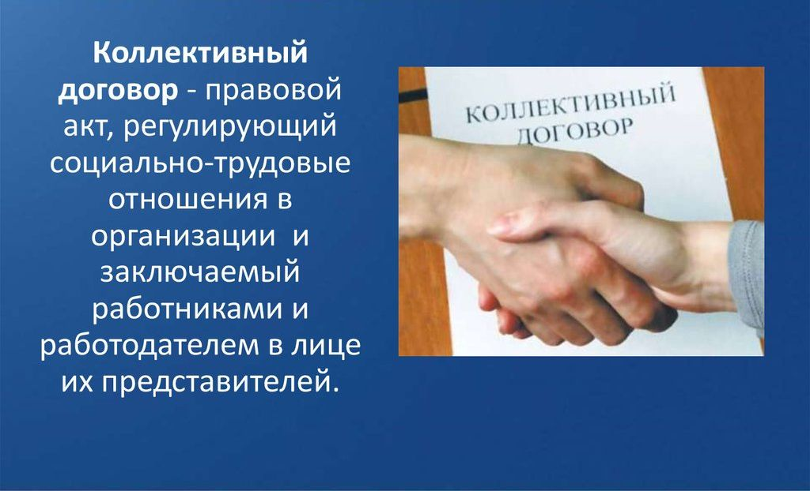
Одним из основных локальных актов ОУ является коллективный договор

Slide 6
Коллективный договор – главный механизм, с помощью которого профком может осуществить и закрепить собственный статус в жизни ОУ.
Наличие коллективного договора позволяет работодателю оптимизировать решение сразу нескольких проблем:
он помогает стабилизировать отношения с трудовым коллективом.
Установление показателей премирования, системы доплат и надбавок усиливает мотивацию работников.
Через коллективный договор можно решать вопросы повышения производительности труда, ответственности коллектива и др.
Районное Соглашение, на которое руководитель ОУ может сослаться, рекомендует активному председателю ППО до 7 дней к отпуску;
за каждые 10 лет стажа работы в данном образовательном учреждении – 3 дня.
В Соглашении закреплено ряд положений, которые могут войти в коллективный договор каждого ОУ (но действие его распространяется только на членов профсоюза).

Slide 7
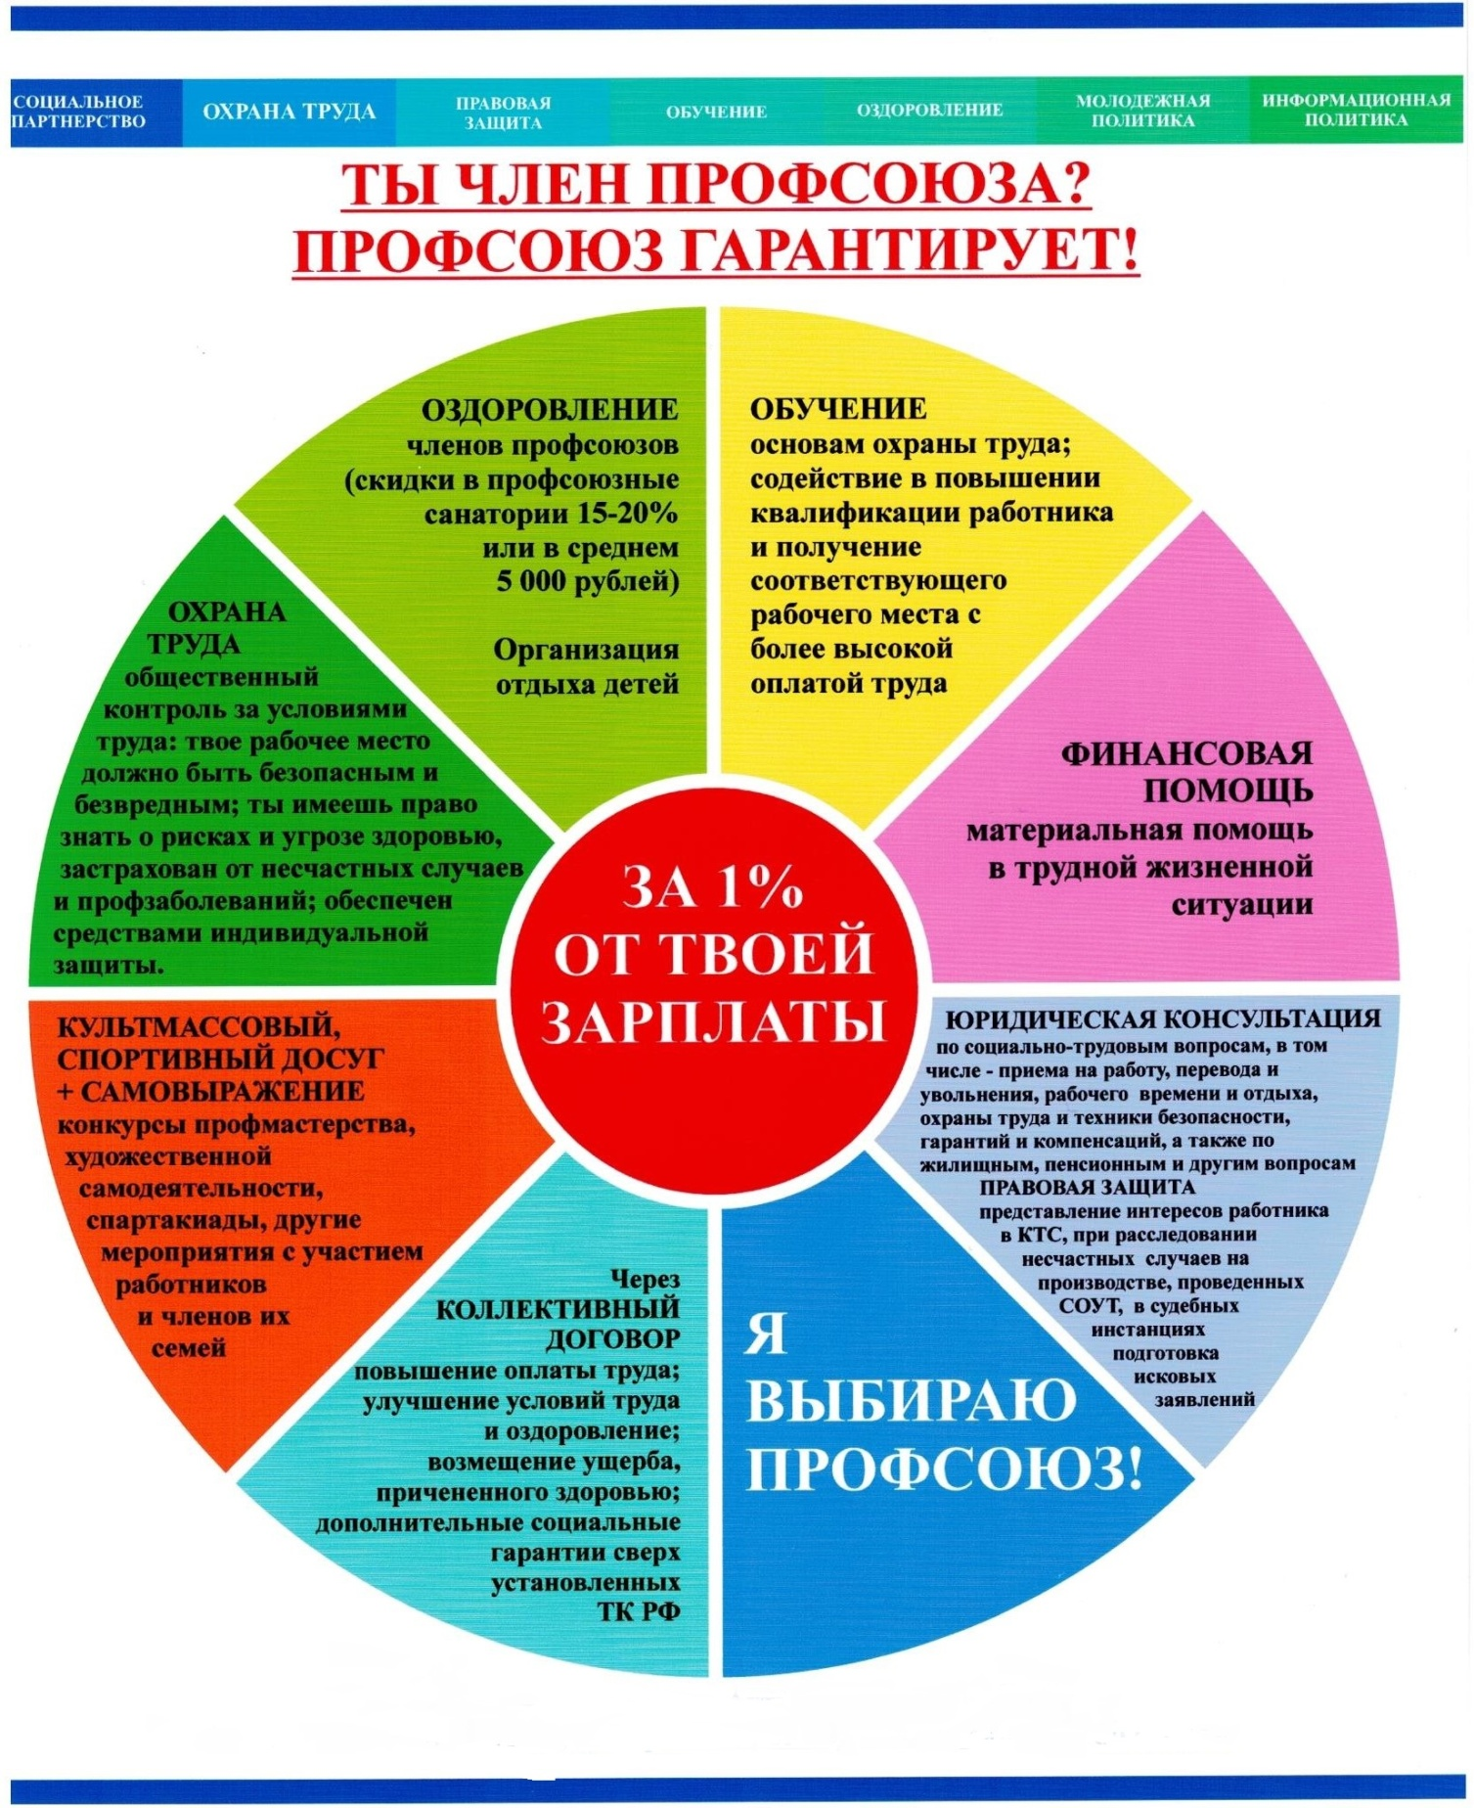

Slide 8
Вступив в профсоюз, работник – член профсоюза получает право:
- заключать коллективный договор;
- на получение всех социально-экономических норм и льгот, предусмотренных коллективным договором;
- на бесплатную юридическую помощь по вопросам трудового права: приема на работу, переводов по работе и увольнению, рабочего времени и отдыха, охраны труда и техники безопасности, гарантий и компенсаций;
- на рассмотрение индивидуального трудового спора работника – при участии профсоюзного органа;
- на содействие профсоюза и его специалистов по вопросам оплаты труда, размера заработной платы и своевременной ее выплаты;
- на проверку правильности начисления заработной платы;
- на защиту работника профсоюзом в случае необоснованных предложений на увольнение с работы, других несправедливых действий со стороны нанимателя;
- на бесплатную правовую помощь профсоюза в рассмотрении его вопросов в суде;
- на защиту члена профсоюза при расследовании несчастных случаев на производстве и профессиональных заболеваний, по вопросам возмещения вреда, причиненного их здоровью на производстве (на работе);
- на обращение в профком, к его лидеру, в любой вышестоящий профсоюзный орган по любым вопросам, возможность свободно высказывать и отстаивать на профсоюзном собрании, конференции свое мнение по вопросам трудовых, социальных и связанных с ними отношений, а также по вопросам работы профсоюзной организации, профкома и его лидера.

Slide 9
Первичная профсоюзная организация – представитель работников при проведении коллективных переговоров по заключению, изменению коллективного договора – основного правового акта, регулирующего трудовые отношения в организации, которым устанавливаются (регулируются):
- режим рабочего времени и отдыха;
- формы, системы и размеры оплаты труда;
- денежные вознаграждения и доплаты;
- индексация заработной платы;
- кадровая политика и занятость;
- вопросы быта работников;
- пособия и компенсации;
- охрана труда и др.;
- организация оздоровления трудящихся и их детей;
- организация отдыха и т.д. (ст. 363 ТК)

Slide 10
С учетом мнения выборного профсоюзного органа (или по согласованию, если данная форма предусмотрена коллективным договором), работодатель принимает локальные нормативные акты:
- положение об оплате труда; (ст.363 ТК)
- положение о премировании; (ст.363 ТК)
- план повышения квалификации и подготовки кадров; (ст.363 ТК)
- график отпусков; (ст.168 ТК)
- разделение рабочего дня на части; (ст.127 ТК)
- правила внутреннего распорядка и др. (ст.195 ТК)

Slide 11
Профессиональные союзы осуществляют контроль за соблюдением работодателями и их представителями трудового законодательства, выполнением колдоговоров и соглашений.
Обеспечивают в случае необходимости юридическую защиту интересов защиту интересов члена профсоюза в суде. (ст.354 ТК)
Профком – инициатор снятия дисциплинарного взыскания с работника (члена профсоюза) (ст.203 ТК).
Увольнение членов профсоюза в любых случаях производится с уведомлением профсоюзного органа (или с его согласия), если данная форма предусмотрена коллективным договором (ст.46 ТК).

Slide 12


Slide 13
Что касается материального, то уже более 25 лет наш профсоюз оказывает:
Материальная помощь (и ППО, и РС) на лечение, скорбные даты, рождение ребенка, операции. В этом году вы можете получить материальную помощь, если переболели корона вирусом.
Премирование (личное (круглая дата, участие в различных конкурсах), всей ППО (за сохранение 100% профчленства (и руководителю, и председателю ППО), ко Дню учителя, за участие в общественных мероприятиях), за участие в профессиональных конкурсах.
Вы можете пролечиться по 50% санаторной путевке
Можно пролечиться со скидкой (800руб. в сутки).
И можно оздоровиться бесплатно, если вы и ваша ППО активны.
Член профсоюза, желающий посетить аквапарк в г. Ростове, мог получить карту на год со скидкой 50% для себя и членов своей семьи.
Можно приобрести карты на посещение аквапарка Н2О соскидкой
Карта не является персональной – один человек может приобрести несколько карт, как для себя, так и для членов семьи, друзей и знакомых.
Ростовская областная организация Общероссийского Профсоюза образования и компания «Инвитро»
На основании личного заявления одного из членов Профсоюза и документов (их копий), подтверждающих вступление в брак, рождение ребенка в семье, где оба родители являются членами Общероссийского Профсоюза образования, состоящие на учёте в организациях Профсоюза на территории Ростовской области и состоящие в трудовых отношениях на дату возникновения указанных оснований оказывать материальную помощь - 5000 рублей за счёт средств Ростовской областной организации Профсоюза;
Члены профсоюза могут посетить со скидками:
футбольные матчи
спектакли
туры выходного дня в Петербург, Анапа, Сочи

Slide 14


